Slide 1
Sinh học 8
CHƯƠNG V TIÊU HÓA
Bài 28
TIÊU HÓA Ở RUỘT NON

Slide 2
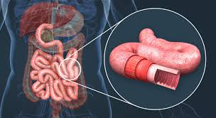
Bài 28. Tiêu hóa ở ruột non
I. Ruột non
- Thành ruột có 4 lớp nhưng mỏng.
+ Lớp cơ chỉ có cơ dọc và cơ vòng .
+ Lớp niêm mạc có nhiều tuyến ruột tiết dịch ruột và chất nhầy.

Slide 3
Bài 28. Tiêu hóa ở ruột non
I. Ruột non
Ruột non dài khoảng 5-9m, trung bình 6.5m, là đoạn dài nhất của ống tiêu hóa
Ruột non gồm ba phần là tá tràng, hỗng tràng và hồi tràng.

Slide 4
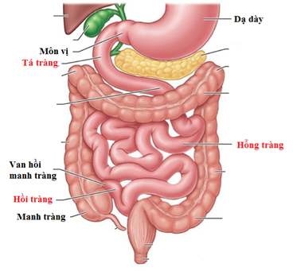
Bài 28. Tiêu hóa ở ruột non
I. Ruột non

Slide 5
Bài 28. Tiêu hóa ở ruột non
II. Tiêu hoá ở ruột non
* Biến đổi lí học
+ Sự tiết dịch tiêu hoá do tuyến gan, tuyến tuỵ, tuyến ruột tiết ra để hoà loãng thức ăn và trộn đều dịch tiêu hoá.
+ Muối mật (dịch mật) tách Lipit thành giọt nhỏ + Các cơ trên thành ruột co bóp nhào trộn thức ăn ngấm đều dịch tiêu hoá và tạo lực đẩy thức ăn xuống phần tiếp theo của ruột.

Slide 6
Bài 28. Tiêu hóa ở ruột non
I. Tiêu hoá ở ruột non
* Biến đổi hoá học
- Sự phối hợp tác dụng của các loại enzim trong dịch tuỵ (chủ yếu) và dịch ruột, sự hỗ trợ của dịch mật biến đổi các loại thức ăn.
+ Tinh bột và đường đôi thành đường đơn.
+ Prôtêin thành các axit amin
+ Lipit nhờ dịch mật thành các giọt lipit thành glixerin và axit béo.

